Slide 1
108新泰創資
2020.3.14

Slide 2
The Fun Theory https://www.youtube.com/playlist?list=PL9A7C183D5B9FF6DE
音樂樓梯：https://youtu.be/SByymar3bds
垃圾桶：https://youtu.be/qRgWttqFKu8
資源回收：https://youtu.be/zCt_MzsnIUk
天橋：https://youtu.be/sWYFaPDHCqs
跳跳樓梯：https://www.youtube.com/watch?v=CWwee62DW3U
歡樂腳踏墊：https://www.youtube.com/watch?v=fLy1mz0IUP0
人行道：https://www.youtube.com/watch?v=bHLgSfxz6bQ
Youtube搜尋關鍵字：Fun Theory

Slide 3
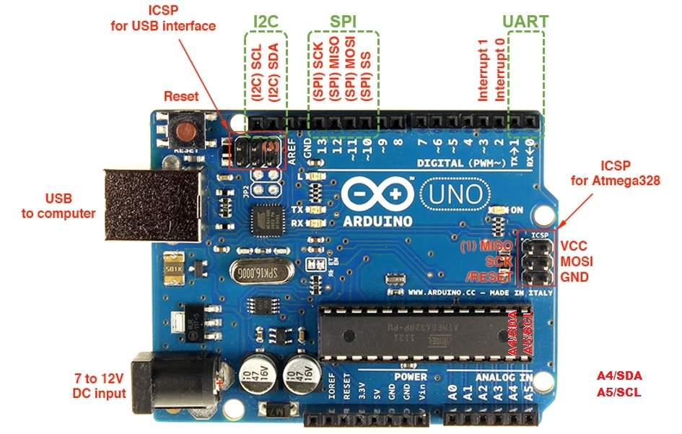
硬體介紹
PWM(~)：0-255
Arduino UNO
(0-1023)

Slide 4
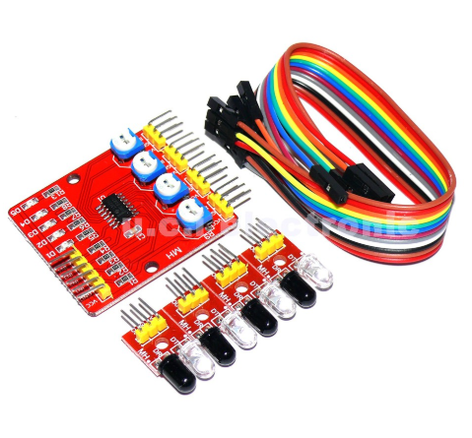
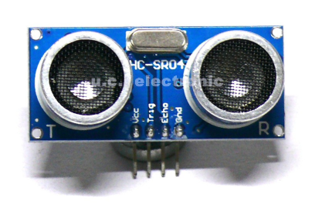
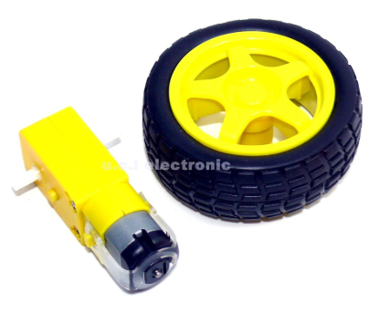
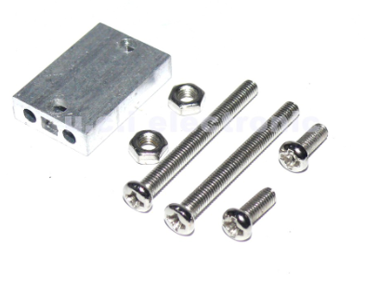
硬體介紹
4路 循跡模組 巡線模組
HC-SR04 超音波測距模組
麵包板
TT馬達與小輪
TT馬達固定架

Slide 5
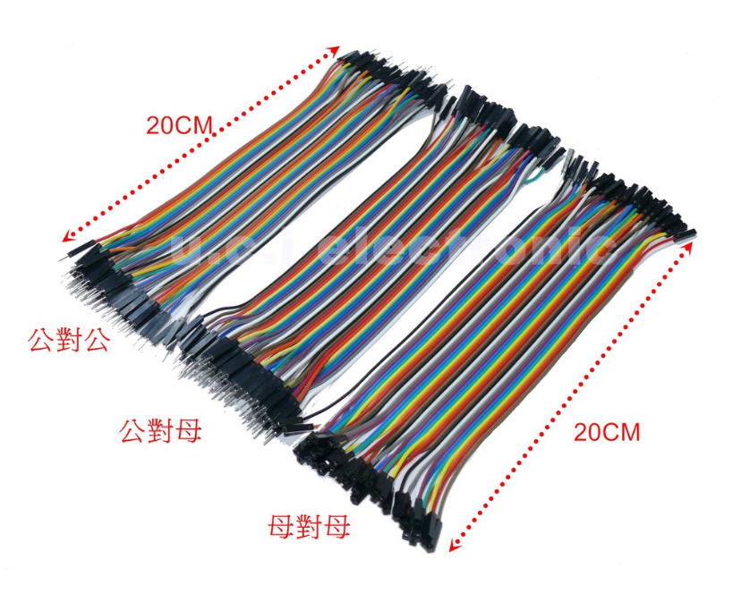
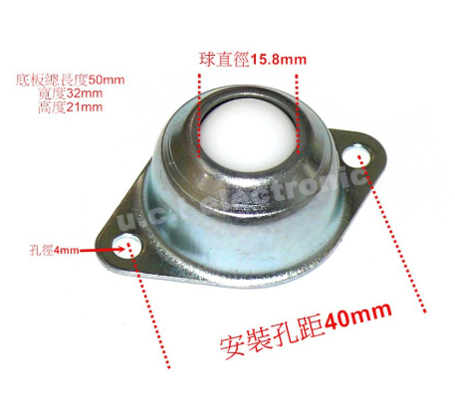
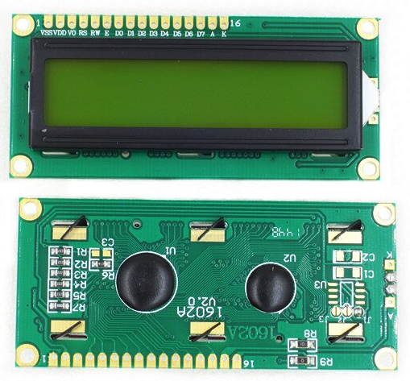
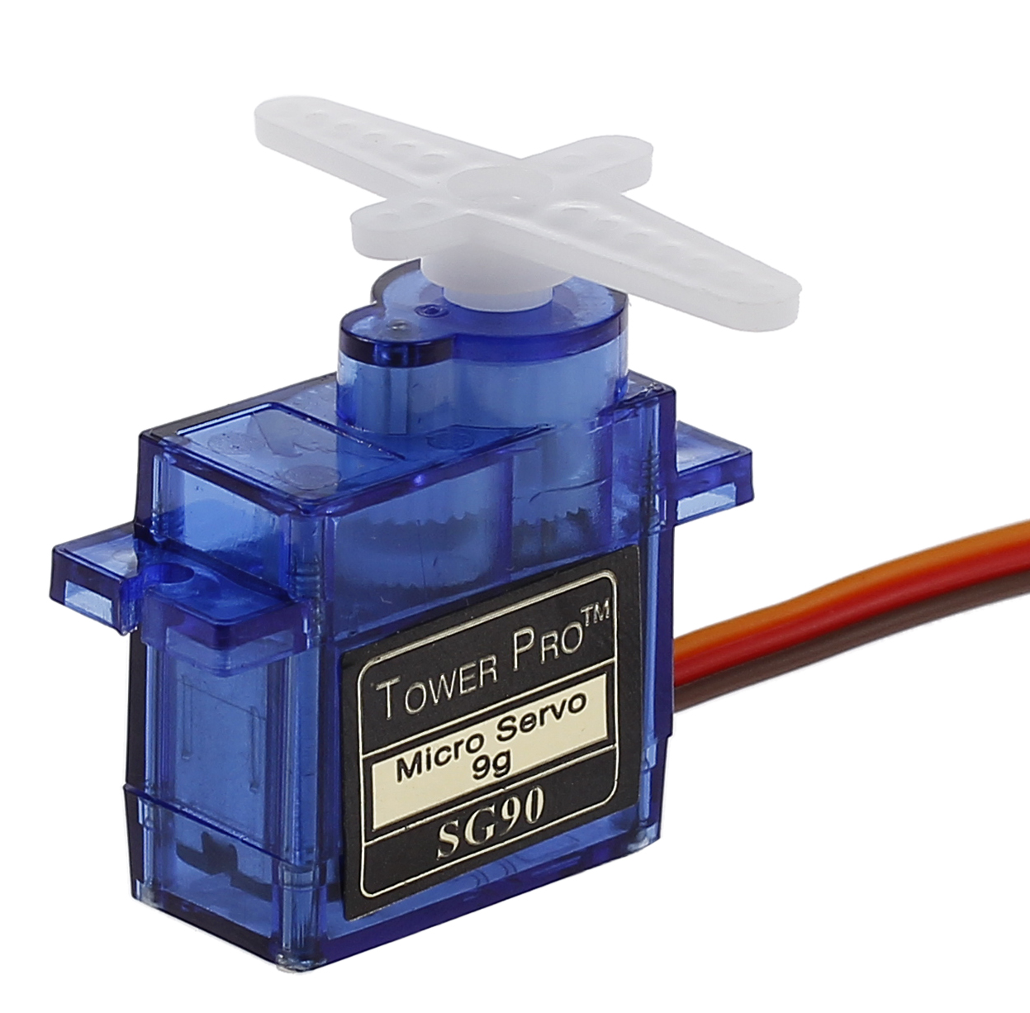
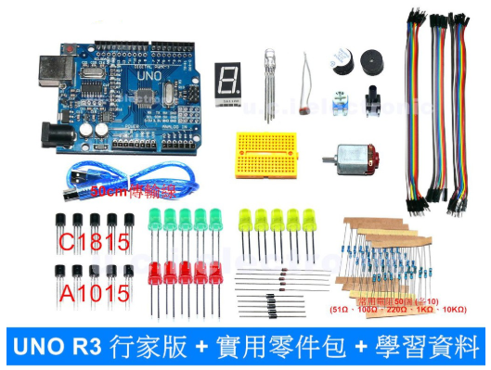
硬體介紹
杜邦線
LCD 1602A 16*2 藍底白字
學校這批LCD的配置位址是0x27
SG90 伺服馬達 舵機
是0x27

Slide 6
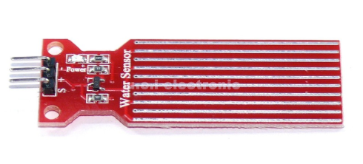
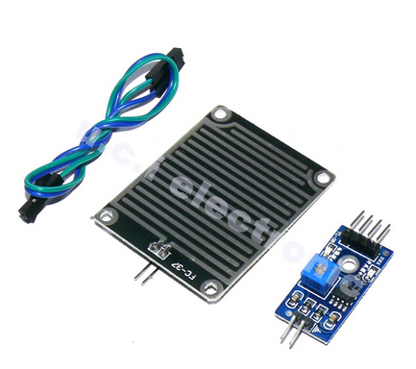
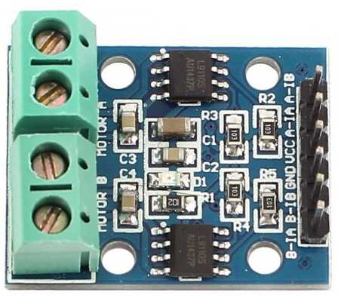
硬體介紹
水位感測 水深檢測
L298N馬達驅動板
L9110S馬達驅動模組
雨滴 雨水 下雨傳感器

Slide 7
軟體
Kittenblock是基於MIT和Google團隊共同開發的 Scratch3.0代碼進行二次開發的圖形化編程軟件，​幫助Scratch用戶以更簡單的方式學習Arduino電子平台的電子以及機器人知識。(全佑電腦)
Kittenblock 1.8.3 http://cdn.kittenbot.cn/win/Kittenblock Setup 1.8.3.exe
截至2020年4月5日止Kittenblock新版為 1.8.4z

Slide 8
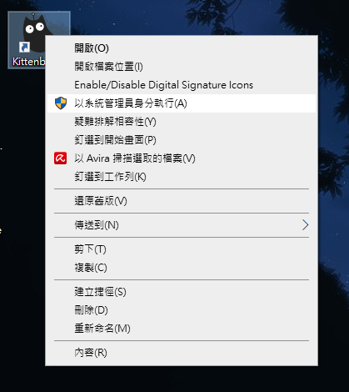
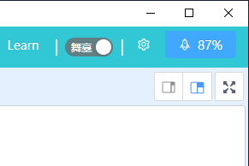
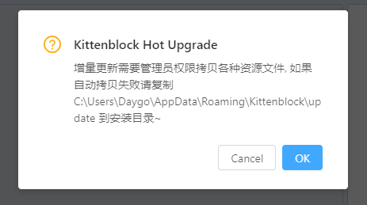
Kittenblock更新方式1
因為Kittenblock更新需以”系統管理員方式執行”，所以可用以下方式更新
在kittenblock圖示上按下滑鼠右鍵，點選”以系統管理員方式執行”。
按[火箭]更新，但是通常會停在80%~90%之間就不動了，這時關閉程式。
再次以”系統管理員方式執行”執行kittenblock，如果已更新完會成出現圖3畫面，點選OK更新完成。
若還是火箭畫面，點它繼續更新，重複步驟3。
圖1.
圖2.
圖3.

Slide 9
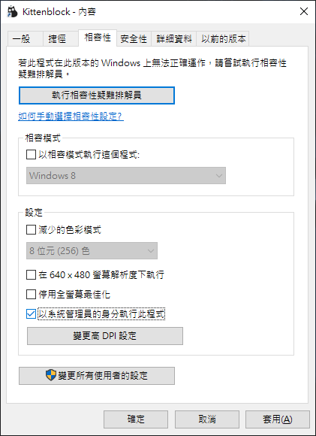
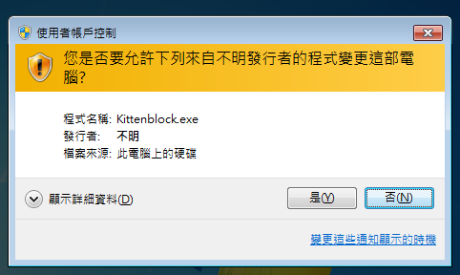
Kittenblock更新方式2
因為Kittenblock更新需以”系統管理員方式執行”，所以可用以下方式更新
2.
在kittenblock圖示上按下滑鼠右鍵，點選”內容”。
到[相容性]頁簽。
勾選”以系統管理員的身分執行程式”。
按[確定]完成設定。
此方式更新程式會比較順利， 缺點是每次執行都會詢問是否允許程式變更這部電腦。
3.
1.
4.

Slide 10
Kittenblock
可更新至1.84z
更新完成
更新至1.84z後仍可能出現更(ㄍㄥˋ)新的1.84z，
若無使用上的問題可以不用更新。

Slide 11
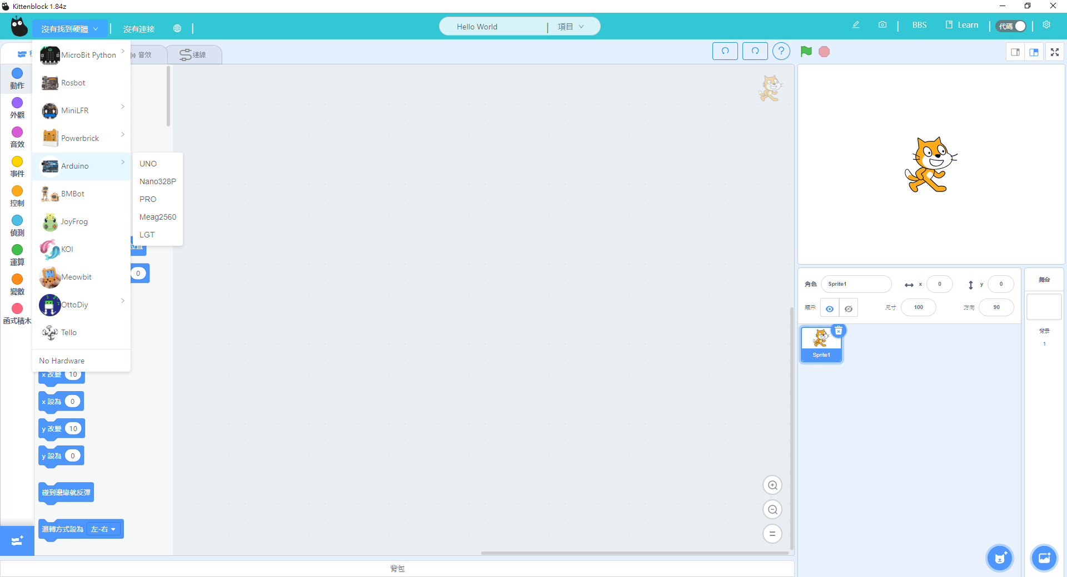
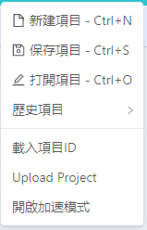
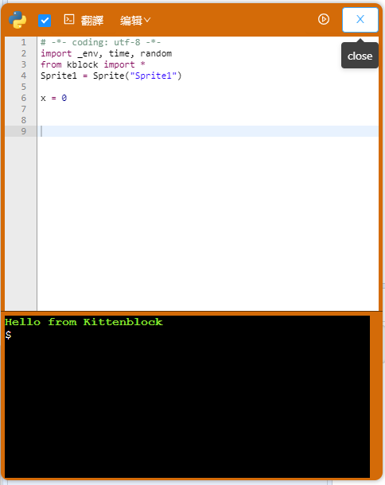
未選定硬體

Slide 12
已選定硬體(未連接)
設定翻譯(編譯)
將程式上載到硬體

Slide 13
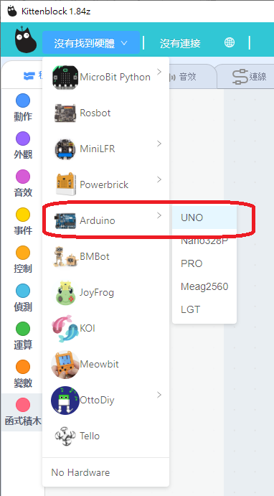
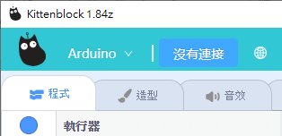
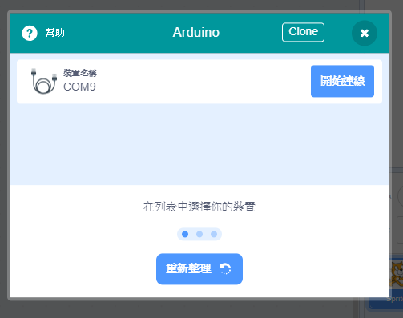
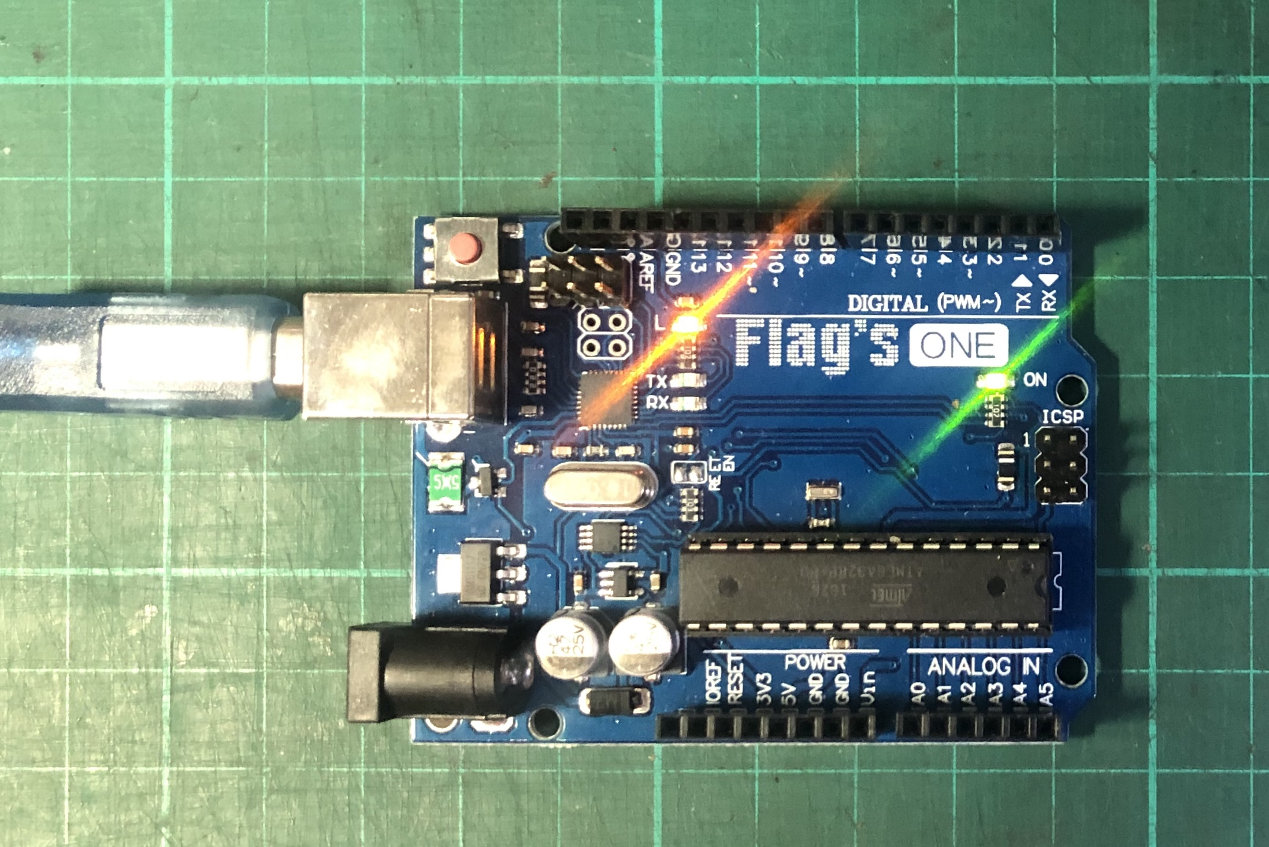
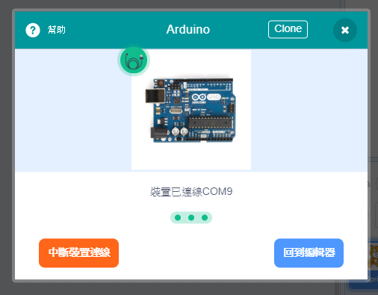
接線

Slide 14
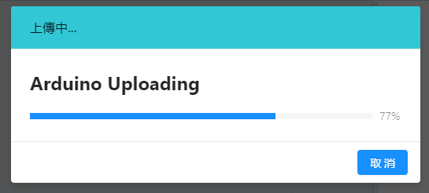
升級韌體
升級韌體做過1次就不用再升級，除非安裝過其他韌體，如Mblock、Wfduino、Transformer等，或是有新版本的kittenblock。

Slide 15
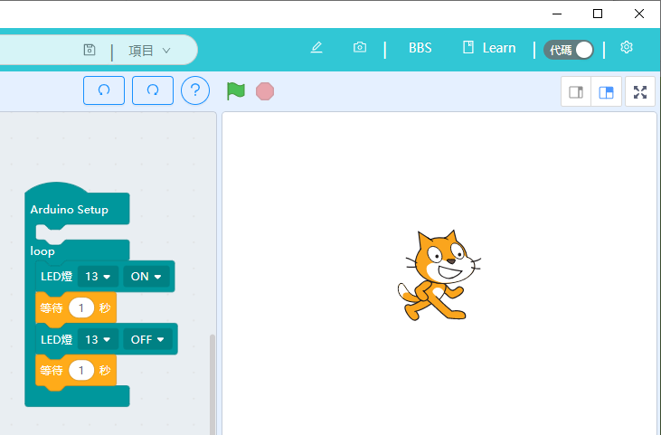
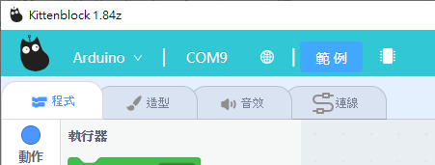
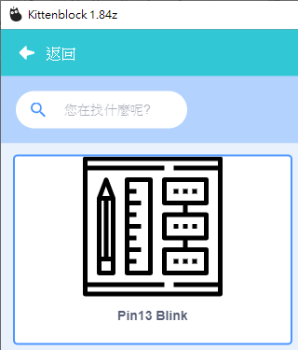
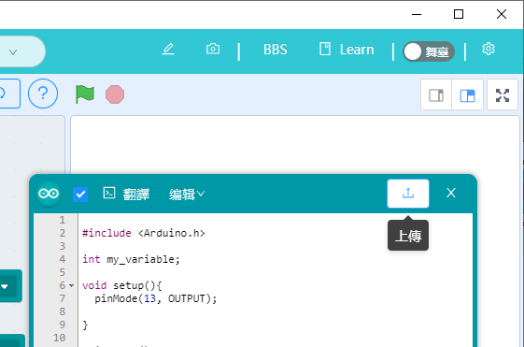
第1個小程式
ON表示LED燈不亮(open)
OFF表示LED燈亮(close)
將scratch編譯成arduino語言
將程式上傳到arduino

Slide 16
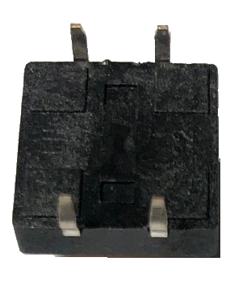
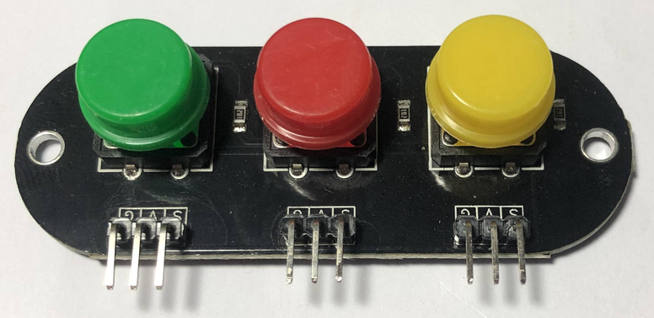
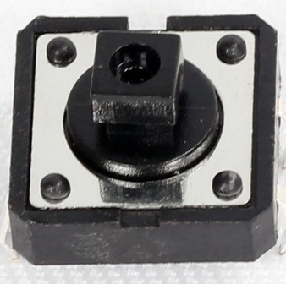
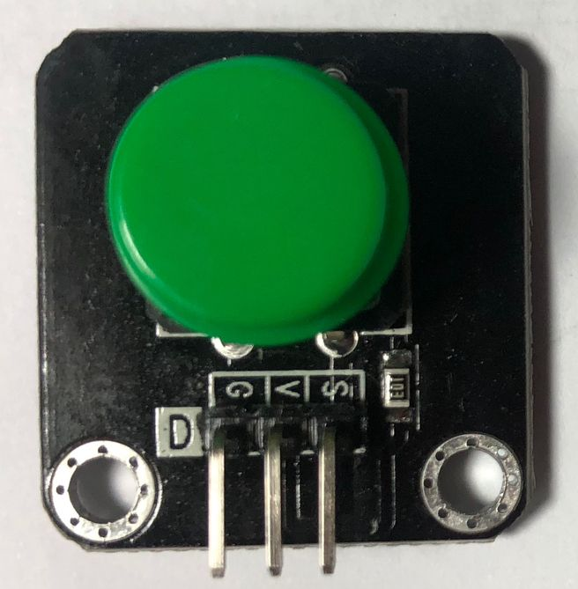
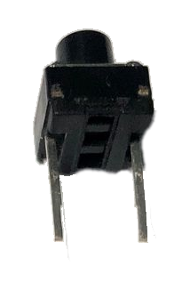
數位值讀取 按鈕開關（Push Button）簡稱PB
按鈕開關是一個很常見的元件，當我們進行按壓的時候，按鈕上的四隻腳部分或全部會呈現通路的情形，為了避免有短路的發生，所以我們要接一顆電阻(100Ω)進行保護。

Slide 17
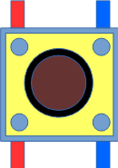
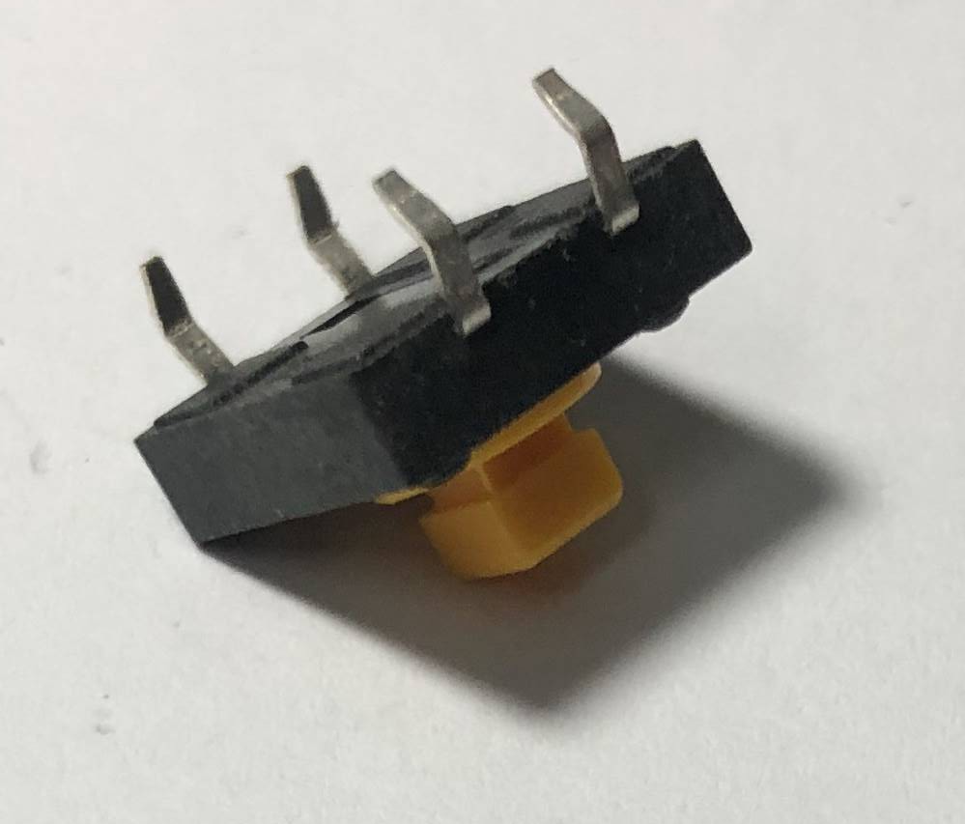
四腳按鈕開關，對向兩兩連通，按下開關的當下四支腳互通。

Slide 18
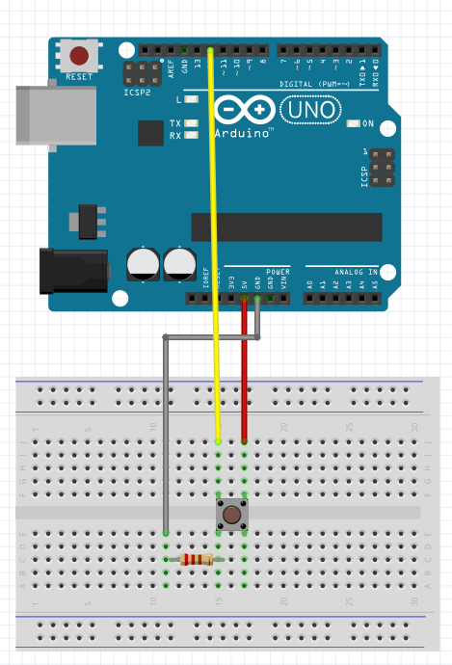
按鈕開關接線
本例接12腳位
5V
GND
若是傳回值剛好相反，可將5V線與gnd線對調來修正。

Slide 19
利用按鈕開關控制LED燈
OFF表示LED燈亮(close)
ON表示LED燈不亮(open)

Slide 20
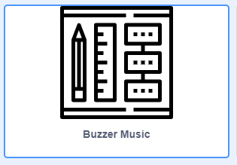
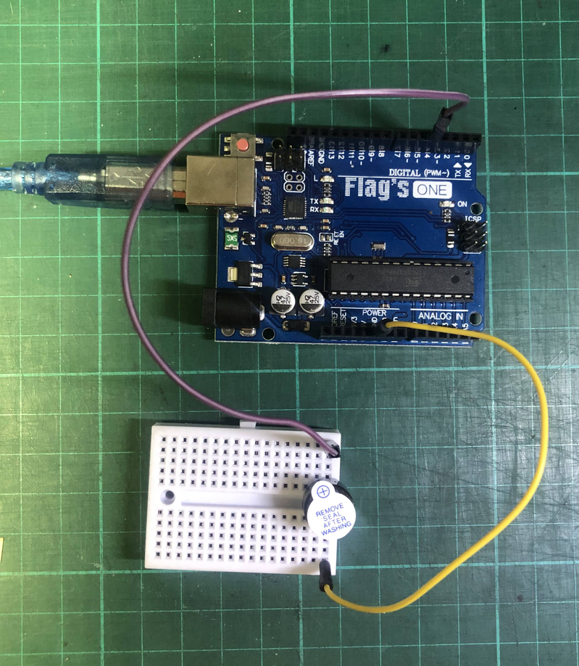
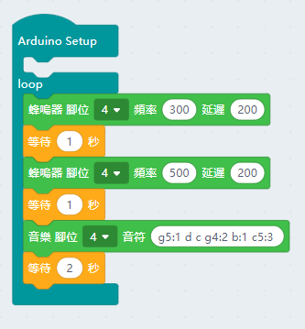
無源蜂鳴器
簡譜 | 1 | 2 | 3 | 4 | 5 | 6
唱名 | C | D | E | F | G | A
音名 | Do | Re | Mi | Fa | Sol | La

Slide 21
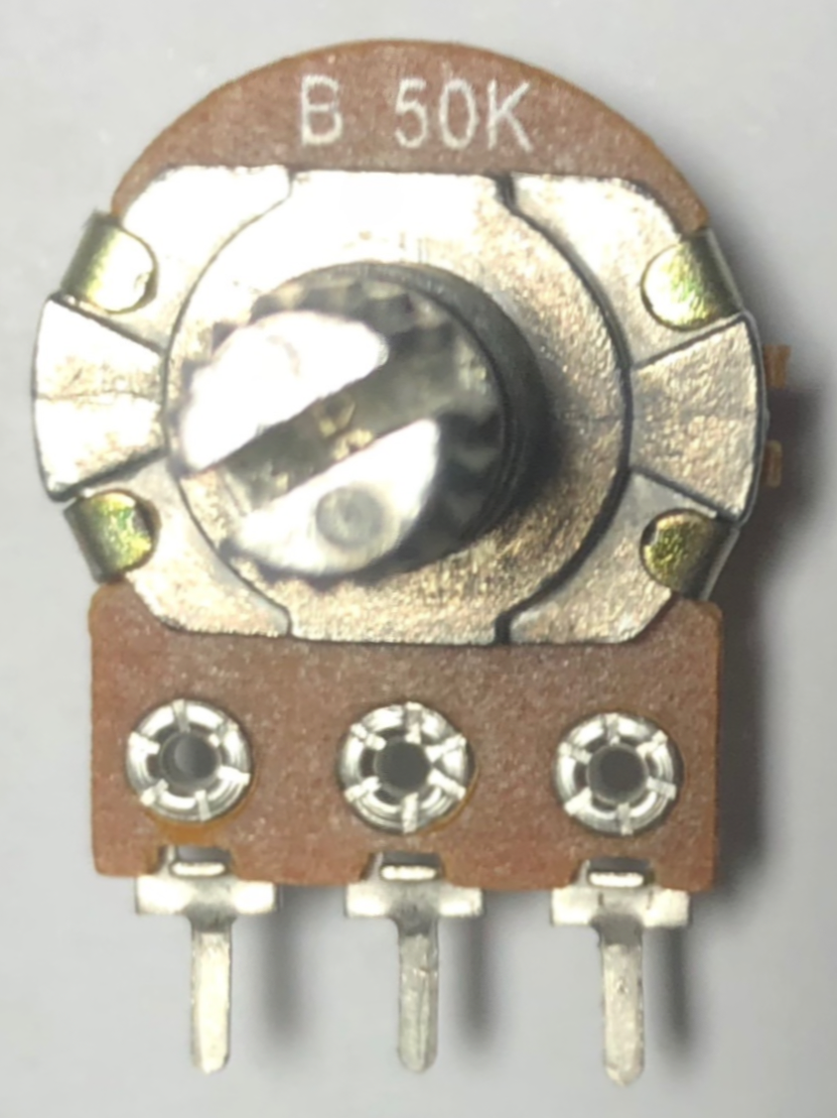
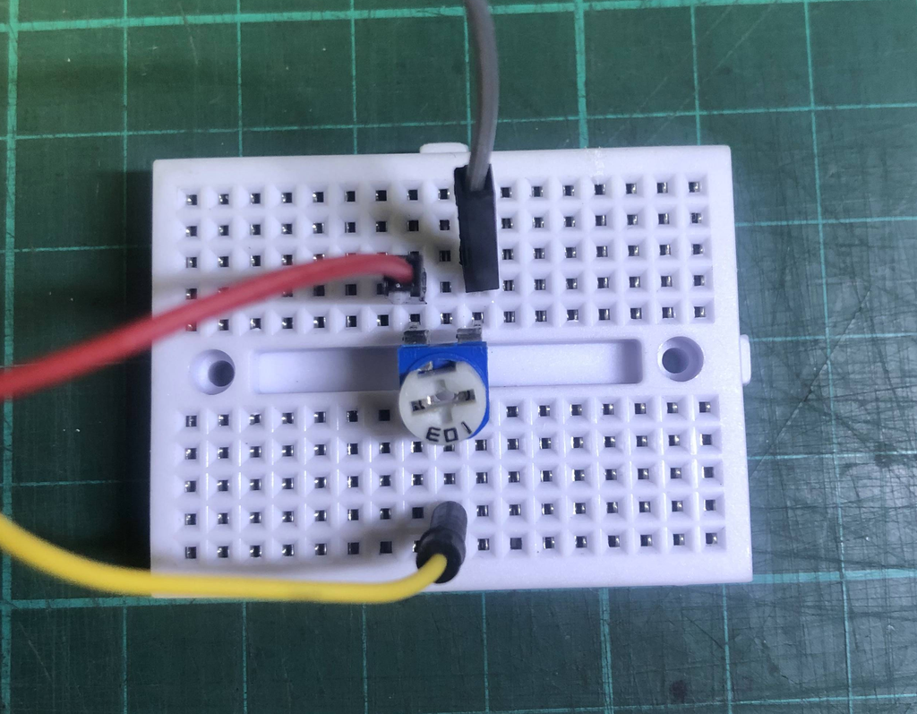
可變電阻 potentiometer
可變電阻最大電阻值：50KΩ
GND與5V之間的電阻傳回值是最大是1023。
若是接3.3V傳回值是最大約是680。
5V與GND接反，傳回值會相反，小到大或大到小。
GND
5V
接A0-A5
GND
5V
接A0-A5

Slide 22
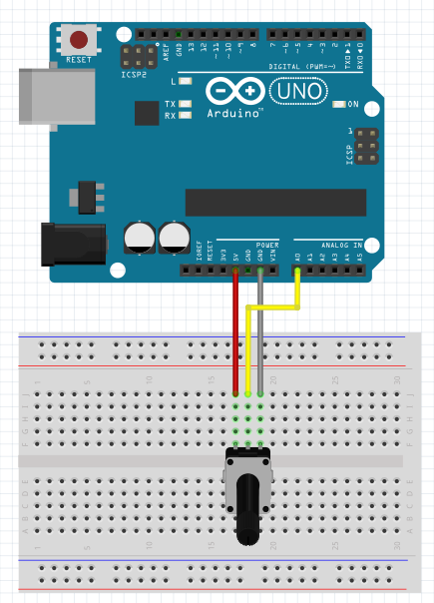
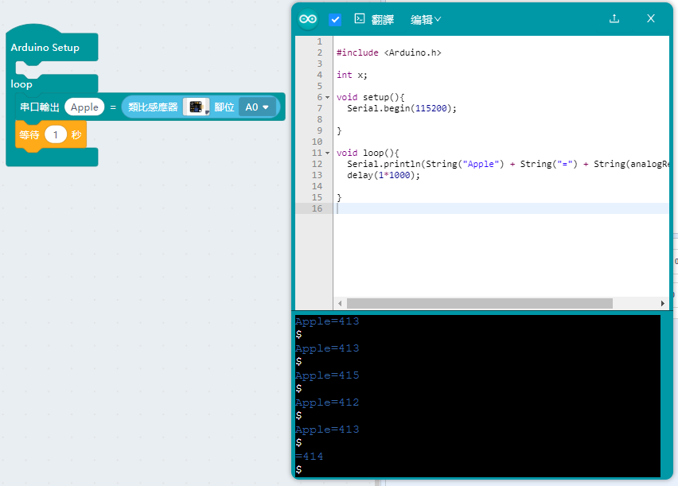
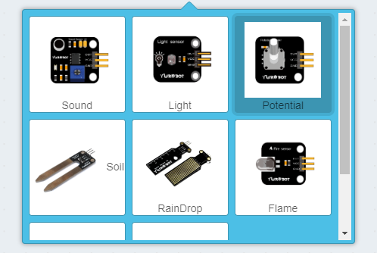
類比值讀取(可變電阻)

Slide 23
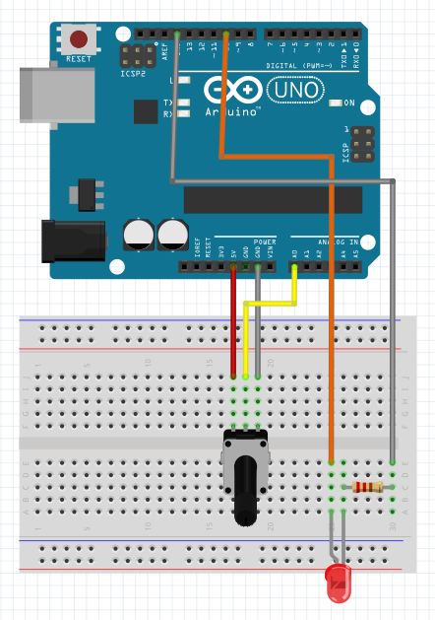
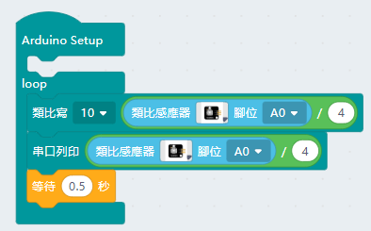
利用可變電阻調整LED燈明亮
腳位10
GND
建議串接220歐姆電阻1顆，避免燒壞。
很多情況不接或是接100歐姆也可以，亮度不同。
為什麼要除以4？

Slide 24
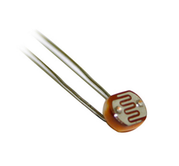
光敏電阻
光敏電阻是利用光電導效應的一種特殊的電阻。它的電阻和光線的強弱有直接關係。光強度增加，則電阻減小；光強度減小，則電阻增大。利用這個特性，可以用來當作光偵測器的元件。(資料來源：wiki)
光敏電阻
光敏電阻模組

Slide 25
光敏電阻
串接100歐姆以上的電阻，建議10K歐姆。
接3.3V或是5V都可以，傳回最大值不同。因為光敏電阻傳回值是連續變化，所以由A0-A5類比腳位來讀取(黃線)。
感應器選用可變電阻(Potential)
GND
3.3V
A0
10KΩ

Slide 26
利用光敏電阻製作自動開關小夜燈
腳位12

Slide 27
舵機Servo
舵機是一種可以控制旋轉角度的馬達，適用於角度不斷變化的控制系統。目前在遙控玩具，如飛機、船、機器人中已經普遍使用。
舵機種類多，塑料齒、金屬齒、小尺寸、標準尺寸、大尺寸、可旋轉角度、扭力大小等，依實際需求選購。
DS04-NFC 360°舵機
SG90 180°舵機

Slide 28
舵機Servo
12
5V
GND

Slide 29
利用可變電阻轉動舵機
確認可變電阻最大值，如接5V則除以5.7(1024除以180)，接3.3V則除以4.33(778除以180)，約為180(舵機最大角度)
接5V應填5.7
接3.3V應填4.33

Slide 30
超音波感測器
超音波感測器是由超音波發射器、接收器和控制電路所組成。工作時會從發射端的發射聲波，從接受端接收回音，從2者時間差計算出距離。
超音波因為它的頻率很高，超過是人類耳朵可以接收的範圍，所以人類聽不到它的聲音。
超音波感測器廣泛運用在水位監測，機器人防撞，醫學診斷疾病。
超音波感測器 HC-SR04
腳位：VCC Trig
Echo GND

Slide 31
超音波感測器接線
kittenblock
一般
HC-SR04超音波感測器接腳有4支，VCC、Trig、Echo、GND，一般是分別接到各個pin腳，但在kittenblock則是合併(短路)Trig、Echo為1支接腳。

Slide 32
超音波感測器
單位是公分

Slide 33
利用超音波感測器轉動舵機
類似自動感應垃圾桶，當手在垃圾桶上方一定距離時，例如15公分，打開蓋子，等待5秒後再蓋上。
每隔1秒偵測1次距離，避免一直偵測。

